Slide 1


ỦY BAN NHÂN DÂN PHƯỜNG VIỆT HƯNG
TRƯỜNG MẦM NON GIANG BIÊN
NHẬN BIẾT TẬP NÓI
Đề tài: Củ su hào - Củ cà rốt
Giáo viên: Nguyễn Thị Thanh Nga
Lứa tuổi: Nhà trẻ 24-36 tháng
Thời gian: 12-15 phút.
Năm học 2025 – 2026

Slide 2

Ổn định tổ chức
Cô và trẻ cùng hát bài: “Rau củ ngon tuyệt”.

Slide 3
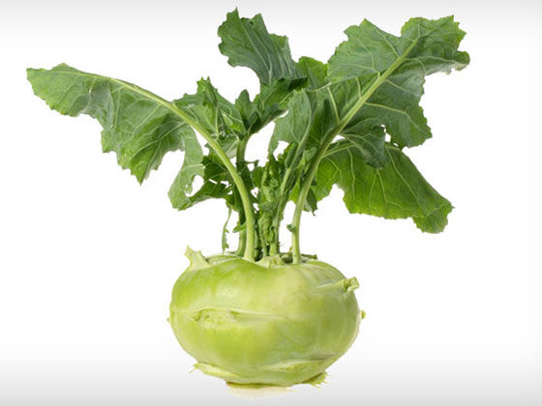
NBTN: Củ su hào

Slide 4
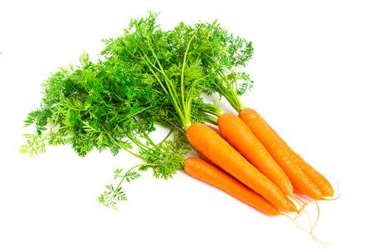
NBTN: Củ cà rốt

Slide 5

So sánh: Củ su hào - Củ cà rốt

Slide 6
Trò chơi: Củ gì biến mất.

Slide 7
Trò chơi: Thu hoạch củ
Đội 1: Thu hoạch củ su hào
Đội 2: Thu hoạch củ cà rốt

Slide 8

Kết thúc

